Slide 1
Іранське килимарство
Килимарство — стародавній художній промисел

Slide 2
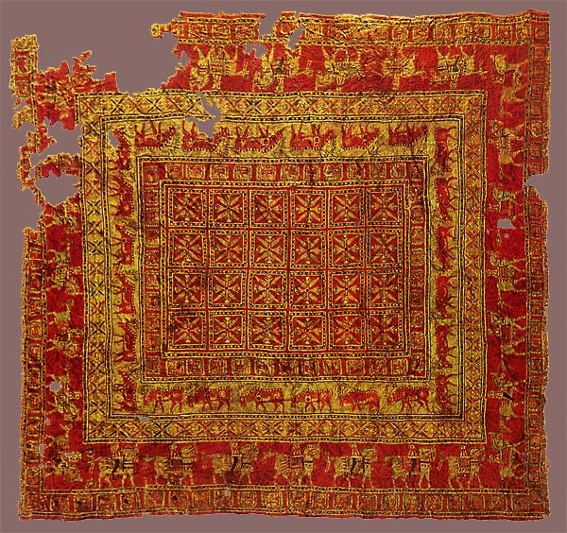
Мистецтво килимарства широко розвинене в усьому світі. Фахівцям достатньо лише одного погляду, щоб визначити не тільки «національність» килима, але й точне місце виготовлення — які використано кольори, орнаменти, які основа і вовна, щільність килима і тип вузлів.
Килимарство — один з найважливіших видів декоративно-прикладного мистецтва мусульманського світу. Воно завжди було популярним серед східних кочових народів. Тканина килимових виробів була єдиним матеріалом, придатним для захисту кибитки кочівника від різких коливань температури в умовах континентального клімату. Килимовою тканиною стягували і зміцнювали кістяк кибитки. Вона служила для зовнішнього і внутрішнього її оздоблення. З килимової тканини робилася фіранка для входу. Килимом встеляли підлогу; він служив ложем. Особливі килимки стелили і стелять під час молитви.

Slide 3
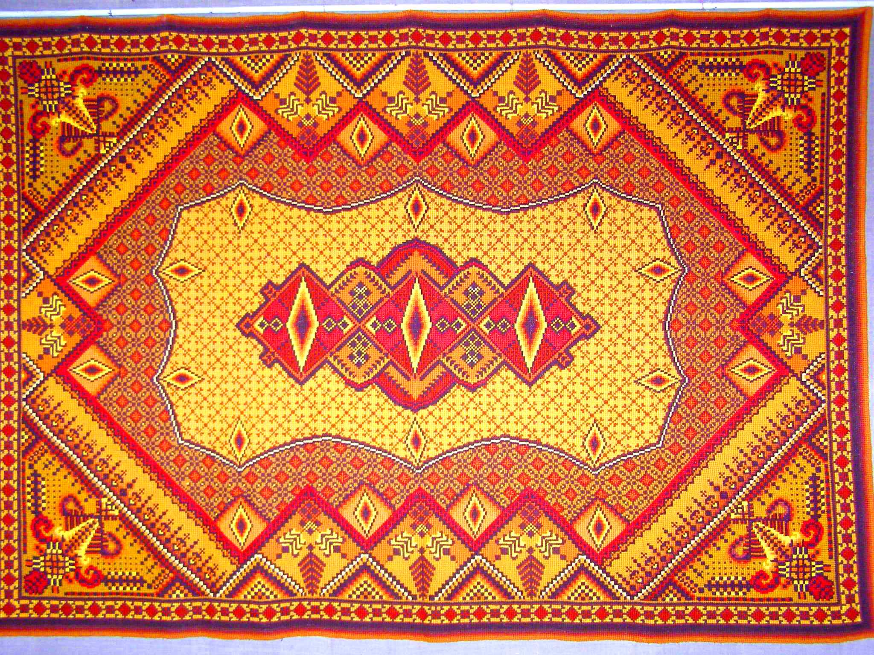
На перших килимах зображувалися примітивні малюнки, але згодом ці вироби перетворилися на витвори мистецтва. Персидські килими, створені давніми майстрами, і сьогодні цінуються дуже високо. Надзвичайно витончені зразки були створені ісламськими килимарями, бо для мусульманина килим був священним місцем, на якому він молився. Оздоблені складними візерунками, килими з Ірану зараховані до 47 номінантів, які можуть потрапити до переліку культурних перлин світу.
Композиція візерунка на більшості килимів складалася з центрального поля, яке займало більшу частину килима, і своєрідної рамки навколо нього з численними орнаментальними смугами. Як правило, такі візерунки були симетричними відносно центру. Геометричні орнаменти, які створювалися на персидських килимах, передавалися майстрами від покоління до покоління.
Не прийнято було зображувати конкретні життєві сюжети через заборону ісламу на змалювання живих створінь. Але на найдавніших килимах популярним зображенням була сцена полювання на різноманітних тварин.

Slide 4
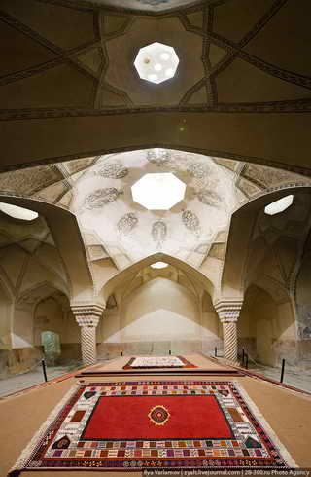
Центральне місце у мистецтві східного килимарства відводилося абстрактному символу. Кожний завиток на килимі мав особливе символічне значення. Наприклад, дуже поширеним було зображення фігури у вигляді великої коми або краплі, яке символізувало вогонь — втілення божественної справедливості. На більш пізніх килимах символом вогню була олійна лампа. На весільних килимах часто зображували листя винограду чи інжиру, які означали побажання щастя та благополуччя; Також часто майстри створювали орнаменти зі свастик — символів сонця. Основні елементи на центральному полі килиму, розташовані у формі трикутника, п’ятикутника або арки, вказували на те, що цей килим використовувався для молитви. Причому клали його таким чином, щоб вістря основного орнаменту вказувало на Мекку. Релігійне забарвлення мав і вибір кольору: червоний був найпопулярнішим і означав щастя, а зелений у давнину не використовувався, бо вважався кольором великого пророка ісламу, і його у жодному випадку не можна було топтати.

Slide 5
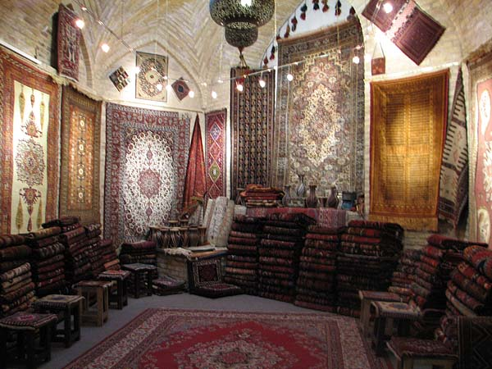
Розміри персидських килимів іноді сягали 60 м², вони виготовлялися з використанням шовкових, золотих та срібних ниток і часто підносилися у дарунок східним правителям. Такі подарункові килими для поважних осіб можна було відрізнити за композицією: у їх центрі розташовувався своєрідний медальйон. Часто такі килими називали «квітковими», бо по чотирьох боках від медальйону були розташовані розділені символічними річками квіткові та рослинні орнаменти — трилисники та в’юнкі спіралеподібні рослини.
У кустарно-ремісничому виробництві країни й сьогодні особливе місце займає килимарство. Іранські килими ручної роботи високо цінуються в усьому світі.

Slide 6
